Slide 1
Chương 3: LẬP TRÌNH GIAO DIỆN
3.3 Button và Label
3.4 Entry box

Slide 2
3.3 Label và Button:
3.3.1 Label (Nhãn):
Label (Nhãn): là một widget trong Tkinter.
Trong GUI, label dùng để hiển thị các dòng văn bản (Text) hay một hình ảnh (image)
Cú pháp để thêm label vào trong cửa sổ làm việc:
 | W = Label(master, option…)
Trong đó:
  W: tên của đối tượng label được tạo ra
  Master: cửa sổ chứa label vừa tạo
    Option: các tùy chọn của label
01/2009

Slide 3
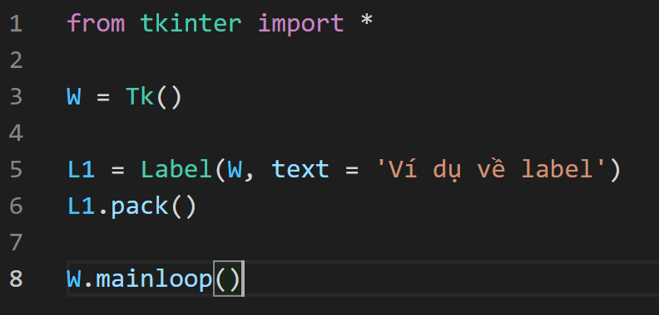
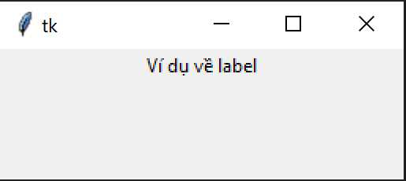
3.3 Label và Button:
3.3.1 Label (Nhãn):
VD: thêm label vào cửa sổ chính.
01/2009

Slide 4
3.3 Label và Button:
3.3.1 Label (Nhãn):
Các option thông dụng:
Các attribute của Label:
  text:
    Hiển thị 1 hoặc nhiều dòng văn bản lên Label
    Giá trị gán cho text là 1 chuỗi kí tự (string)
  font:
    Cài đặt kiểu font chữ cho văn bản của Label
  bg, fg:
    Cài đặt màu nền (bg) hay màu chữ (fg) cho Label
    Giá trị màu sắc được gán dưới dạng 1 chuỗi kí tự (string)
01/2009

Slide 5
3.3 Label và Button:
3.3.1 Label (Nhãn):
Các option thông dụng:
Các attribute của Label:
  image:
    Cho phép label hiển thị hình ảnh thay vì kí tự
  height, width:
    Giá trị chiều cao và chiều rộng tương ứng cho Label
    Có giá trị là số nguyên (int)
01/2009

Slide 6
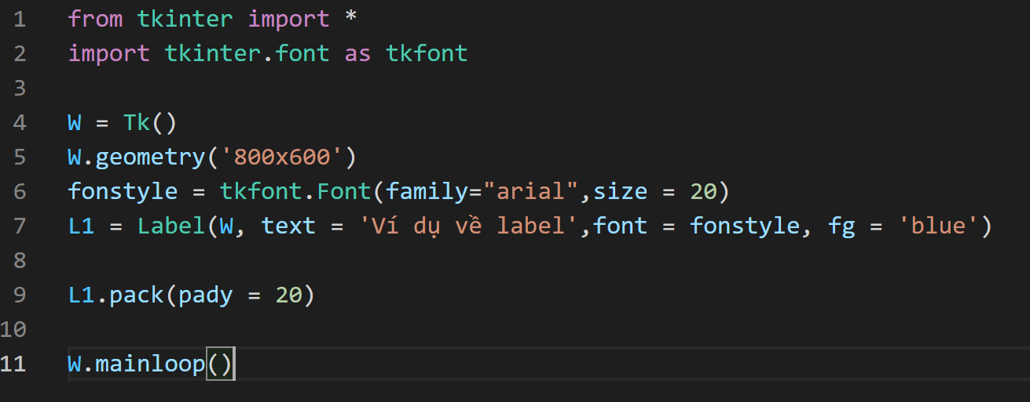
3.3 Label và Button:
3.3.1 Label (Nhãn):
VD: thay đổi font chữ của Label.
01/2009

Slide 7
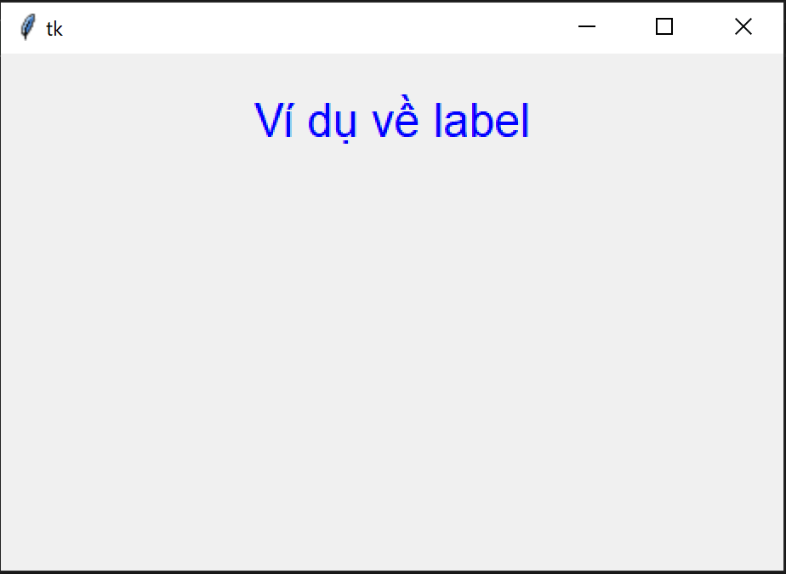
3.3 Label và Button:
3.3.1 Label (Nhãn):
VD: thay đổi kiểu chữ và màu chữ cho label.
01/2009

Slide 8
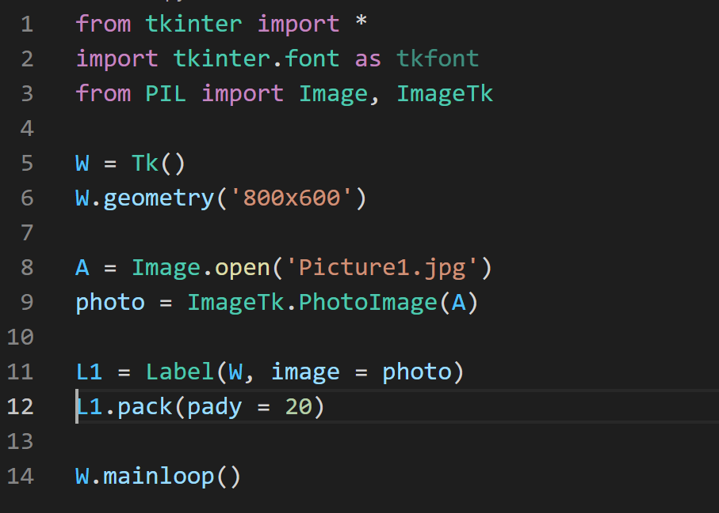
3.3 Label và Button:
3.3.1 Label (Nhãn):
VD: dùng label hiển thị hình ảnh.
01/2009

Slide 9

3.3 Label và Button:
3.3.1 Label (Nhãn):
VD: dùng label hiển thị hình ảnh.
01/2009

Slide 10
3.3 Label và Button:
3.3.2 Button (Nút nhấn):
Button (Nút nhấn): là một widget trong Tkinter.
Trong GUI, button cho phép người dùng tương tác thông qua thao tác nhấn (click)
Cú pháp để thêm button vào trong cửa sổ làm việc:
 | B = Button(master, option…)
Trong đó:
  W: tên của đối tượng button được tạo ra
  Master: cửa sổ chứa button vừa tạo
    Option: các tùy chọn của button
01/2009

Slide 11
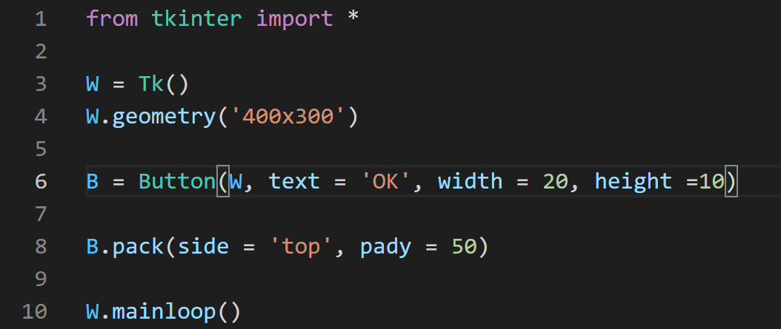
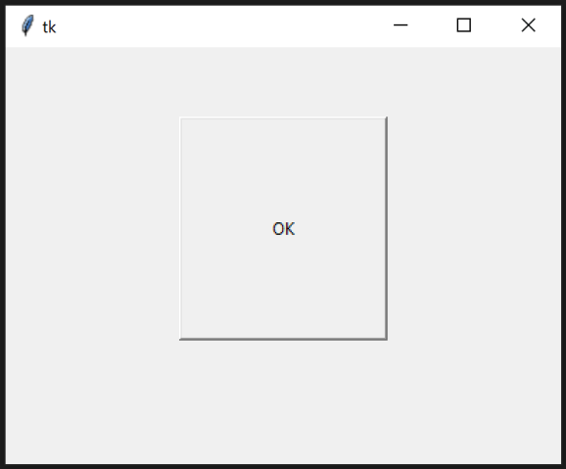
3.3 Label và Button:
3.3.2 Button (Nút nhấn):
VD: thêm button vào cửa sổ chính.
01/2009

Slide 12
3.3 Label và Button:
3.3.2 Button (Nút nhấn):
Các option thông dụng:
Các attribute của Button:
  text:
    Hiển thị 1 hoặc nhiều dòng văn bản lên windows
    Giá trị gán cho text là 1 chuỗi kí tự (string)
  font:
    Cài đặt kiểu font chữ cho văn bản của Button
  justify:
    Căn chỉnh dòng text (LEFT, RIGHT, CENTER)
  bg, fg:
    Cài đặt màu nền (bg) hay màu chữ (fg) cho Button
    Giá trị màu sắc được gán dưới dạng 1 chuỗi kí tự (string)
01/2009

Slide 13
3.3 Label và Button:
3.3.2 Button (Nút nhấn):
Các option thông dụng:
Các attribute của Button:
  height, width:
    Giá trị chiều cao và chiều rộng tương ứng cho Button
    Có giá trị là số nguyên (int)
  command:
    Cho phép chạy hàm tương tác khi nhấn Button
  state:
    Cho phép tương tác (ACTIVE) hoặc không cho phép (DISABLED)
01/2009

Slide 14
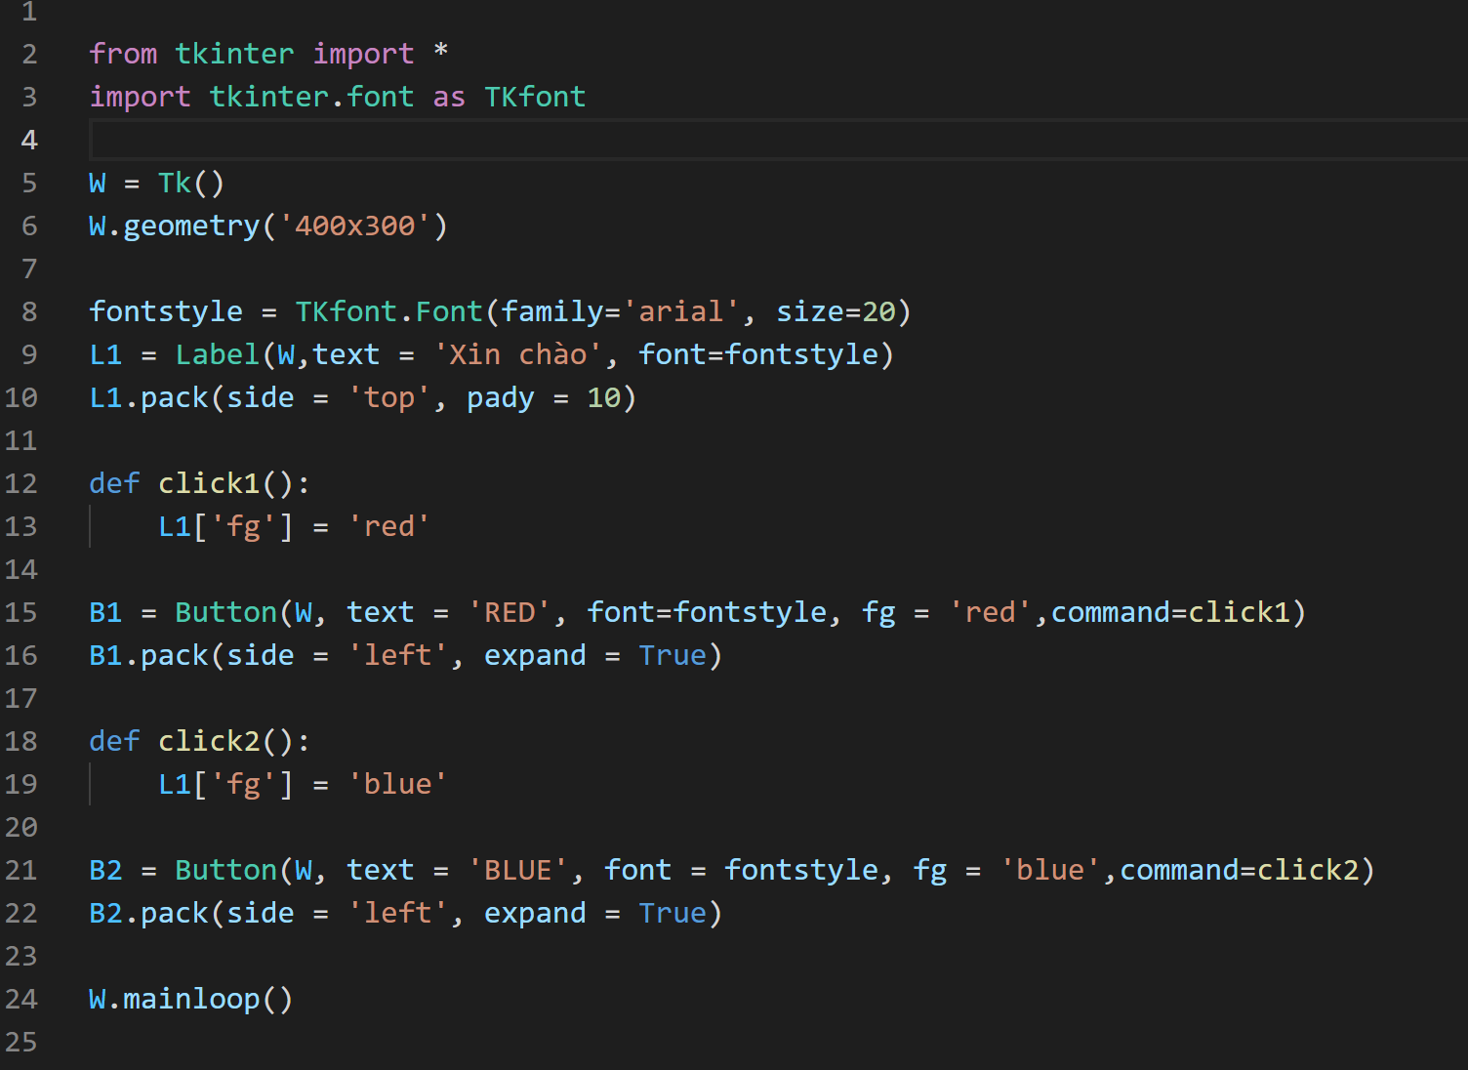
3.3 Label và Button:
3.3.2 Button (Nút nhấn):
VD: dùng nút nhấn để thay đổi màu chữ của Label.
01/2009

Slide 15
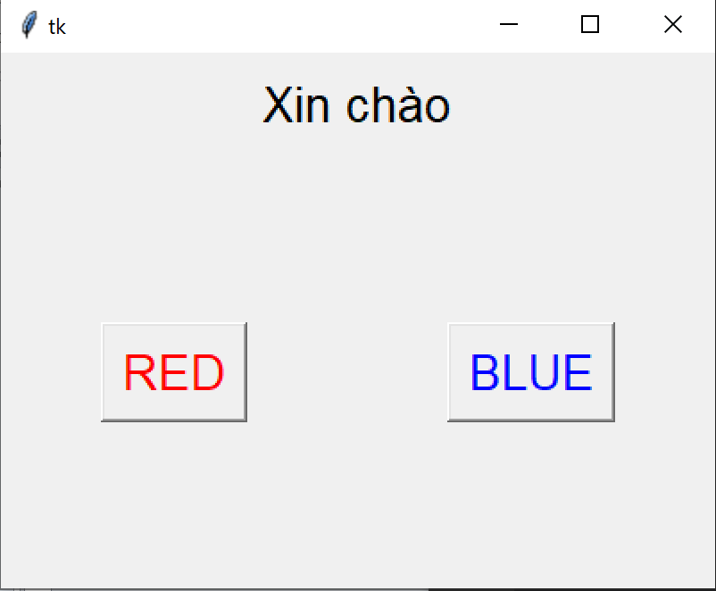
3.3 Label và Button:
3.3.2 Button (Nút nhấn):
VD: dùng nút nhấn để thay đổi màu chữ của Label.
01/2009

Slide 16
3.4 Entry box:
3.4 Entry box (Ô nhập liệu):
Entry (Ô nhập liệu): là một widget trong Tkinter.
Trong GUI, Entry box cho phép người dùng có thể nhập dữ liệu từ bàn phím
Cú pháp để thêm entry box vào trong cửa sổ làm việc:
 | E = Entry(master, option…)
Trong đó:
  E: tên của đối tượng entry được tạo ra
  Master: cửa sổ chứa entry vừa tạo
    Option: các tùy chọn của entry
01/2009

Slide 17
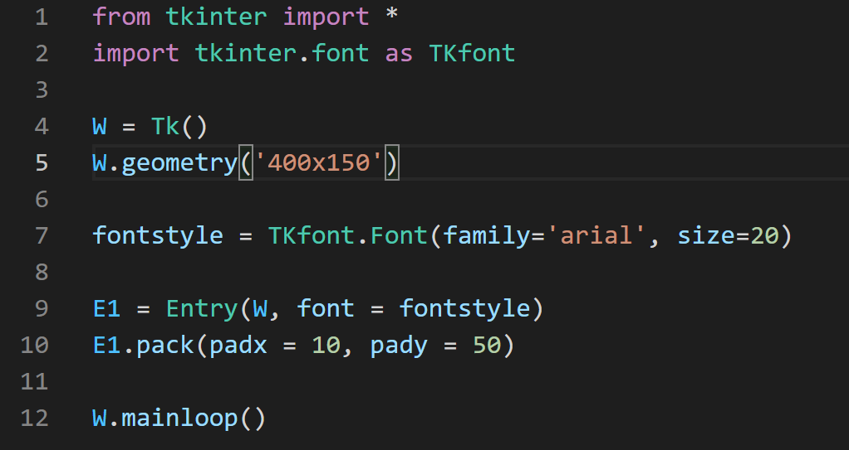
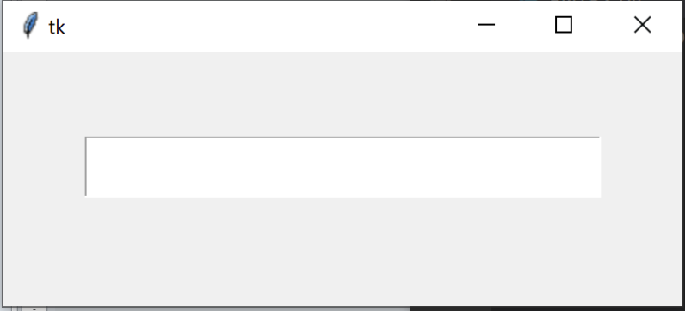
3.4 Entry box:
3.4 Entry box (Ô nhập liệu):
VD: thêm Entry vào cửa sổ chính.
01/2009

Slide 18
3.4 Entry box:
3.4 Entry box (Ô nhập liệu):
Các option thông dụng:
Các attribute của Entry box:
  show:
    Hiển thị kí tự thay thế (dùng khi nhập password)
    Giá trị gán cho show là 1 chuỗi kí tự (string)
  width:
    Giá trị chiều rộng tương ứng cho Entry box
    Có giá trị là số nguyên (int)
  font:
    Cài đặt kiểu font chữ cho văn bản của Entry box
01/2009

Slide 19
3.4 Entry box:
3.4 Entry box (Ô nhập liệu):
Các option thông dụng:
Các attribute của Entry box:
  bg, fg:
    Cài đặt màu nền (bg) hay màu chữ (fg) cho Entry box
    Giá trị màu sắc được gán dưới dạng 1 chuỗi kí tự (string)
  justify:
    Căn chỉnh dòng text (LEFT, RIGHT, CENTER)
01/2009

Slide 20
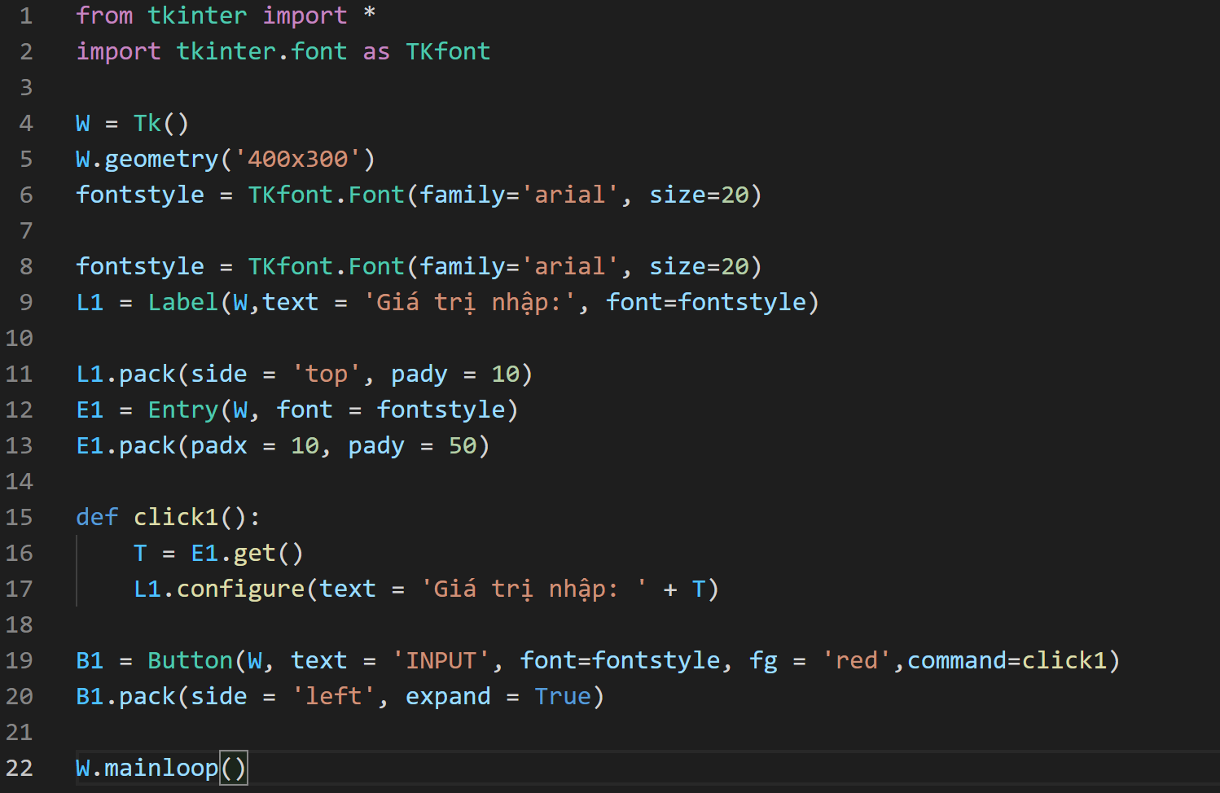
3.4 Entry box:
3.4 Entry box (Ô nhập liệu):
VD: lấy giá trị nhập từ Entry box hiển thị lên Label.
01/2009

Slide 21
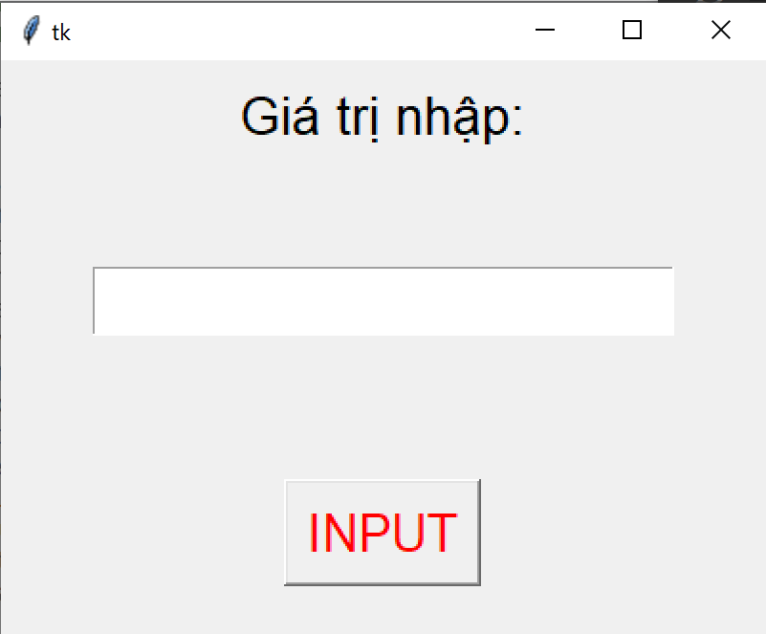
3.4 Entry box:
3.4 Entry box (Ô nhập liệu):
VD: lấy giá trị nhập từ Entry box hiển thị lên Label.
01/2009

Slide 22
3.4 Entry box:
3.4 Entry box (Ô nhập liệu):
Các phương thức của Entry box:
Method:
  get():
    Phương thức lấy giá trị nhập vào Entry box
    Giá trị trả về có dạng string
  insert(index, value):
    Phương thức chèn thêm kí tự (value) vào vị trí (index) trong Entry box
  delete(start, end):
    Phương thức cho phép xóa Entry box (từ vị trí start -> end)
01/2009

Slide 23
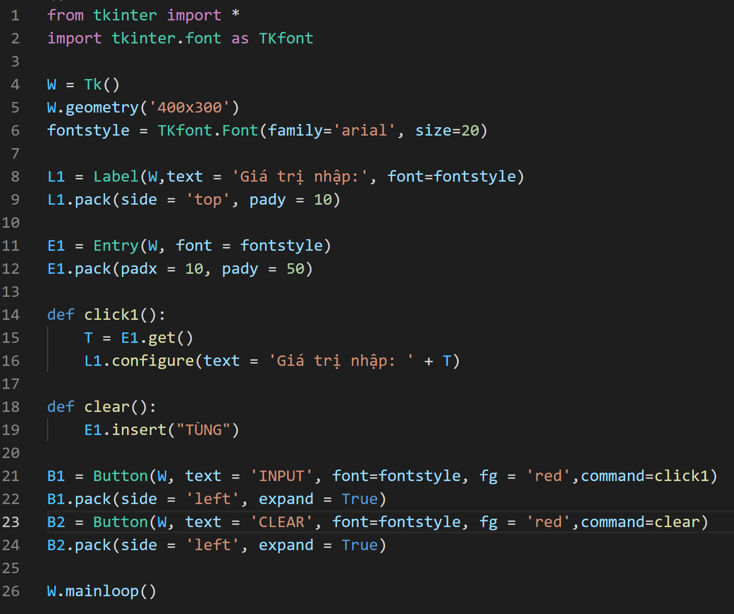
3.4 Entry box:
3.4 Entry box (Ô nhập liệu):
VD: nhập và xóa Entry box.
01/2009

Slide 24
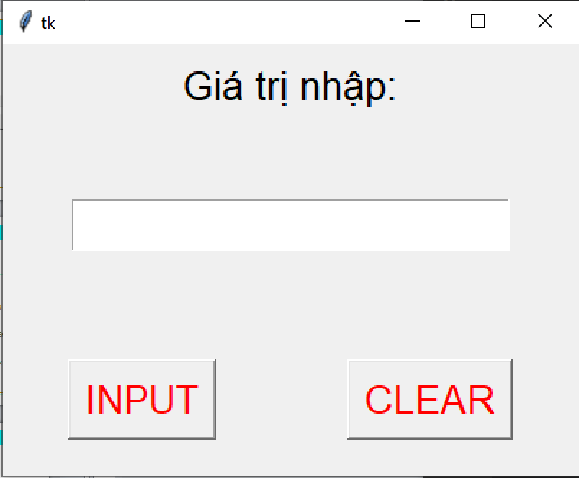
3.4 Entry box:
3.4 Entry box (Ô nhập liệu):
VD: nhập và xóa Entry box.
01/2009

